Slide 1

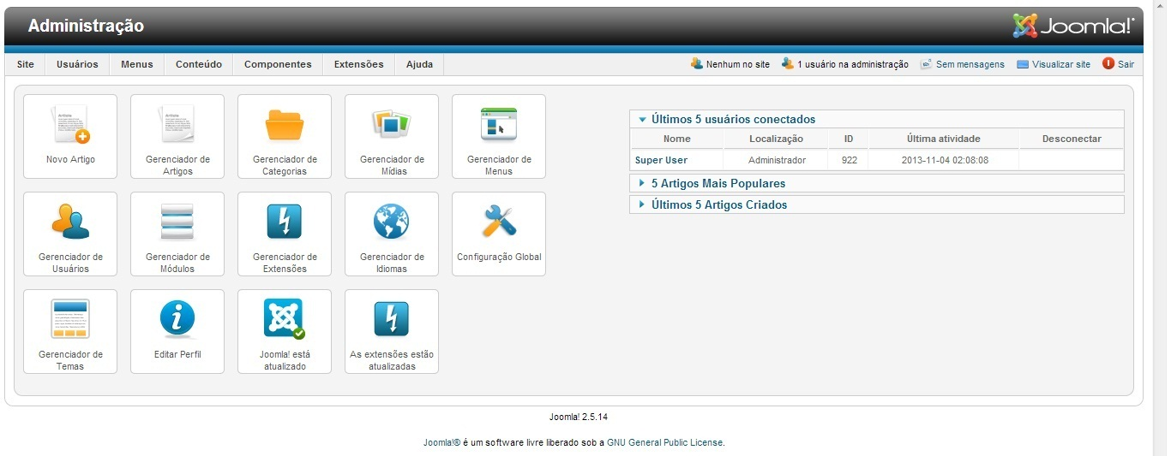
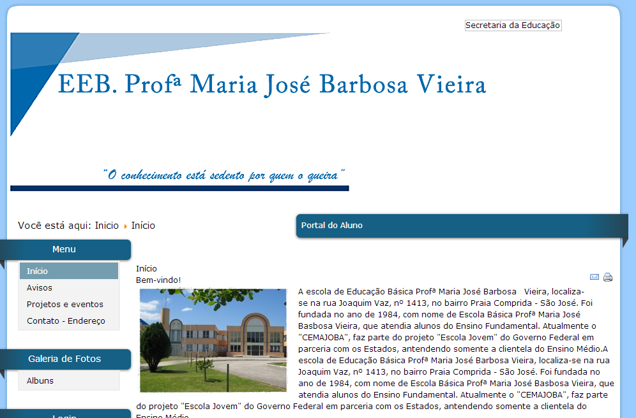
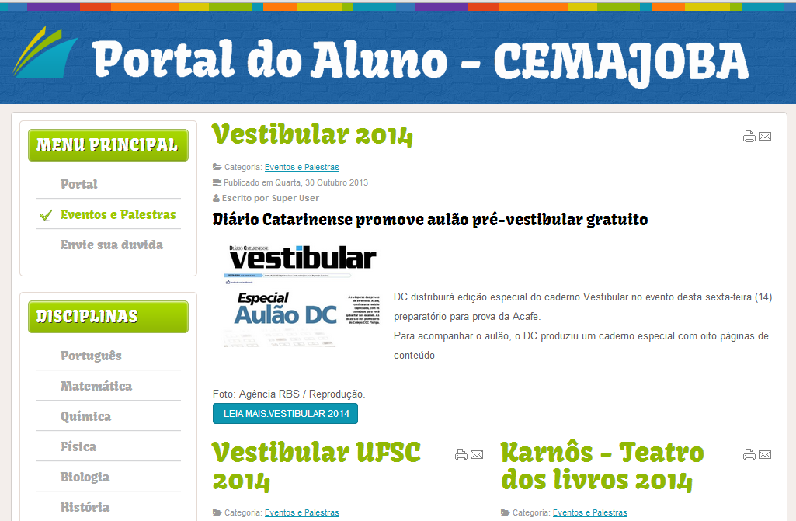

DESENVOLVIMENTO E IMPLEMENTAÇÃO DE UM WEBSITE E PLATAFORMA DE ESTUDOS
Portal de ensino e informações online destinado ao colégio Professora Maria José Barbosa Vieira

Slide 2

Objetivos
    Projetar;
    Pesquisar;
    Analisar;
    Desenvolver;

Slide 3
Justificativa
Suprir as necessidades dos educandos, administradores e auxiliar o desenvolvimento das atividades escolares dos alunos e professores da Escola Jovem de São José.

Slide 4


Motivação
Baixo rendimento escolar;
Desinteresse;
Dificuldades de aprendizagem;
Interesse tecnológico;
Reprovação 47,8 no sul do Brasil.

Slide 5
Telemática
Rede integrada de computadores e os meios de comunicação;
Textos;
Som;
Imagens.
Ampliação dos horizontes de fluxo da informação;
Acesso a base de dados;
Lista de discussão;
Trabalhos cooperativos.

Slide 6
Procedimentos Metodológicos
Análise e levantamento de requisitos;
Especificações do web site;
Design;
Implementação;
Teste e validação;
Conclusões.

Slide 7





Análise e levantamento de requisitos
Comparação de alguns websites educacionais, conteúdo e organização.Definição das funções que o sistema deverá implementar.
Autenticação de usuários;
Páginas com conteúdo fixo;
Páginas com conteúdo flexível;
Página de contatos;
Página de apresentação;
Página de Avisos e eventos;
Galeria de fotos;
Página de Vídeos;
Página para Upload e Download de arquivos;
Organização.

Slide 8


Contribuições
Website oficial:
  Conteúdo: informações gerais referente à escola;
  Publico alvo: Alunos, docentes e pais.
  Função: Informar.
Portal do Aluno:
  Conteúdo: disciplinas, eventos relacionados apenas aos alunos e professores
  Publico alvo: Alunos
  Função: difundir conhecimento.

Slide 9





Definições de
Desenvolvimento
Gerenciador de conteúdos;
Técnicas de programação para web;
Linguagens de programação;
Servidor web.

Slide 10






Ferramentas de
Desenvolvimento
CMS Joomla;
XAMPP;
Filezilla;
Adobe Fireworks CS6;
Hostinger;
MySQL.

Slide 11
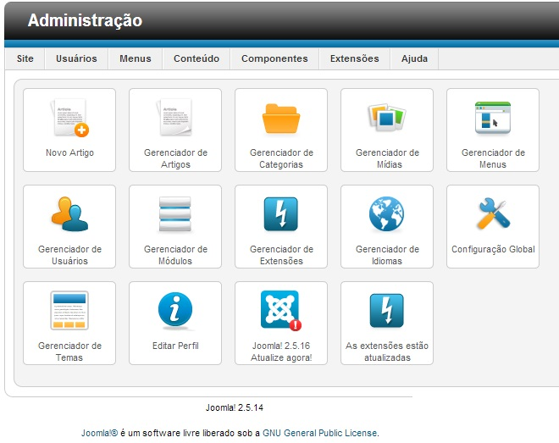
Desenvolvimento
Joomla

Slide 12
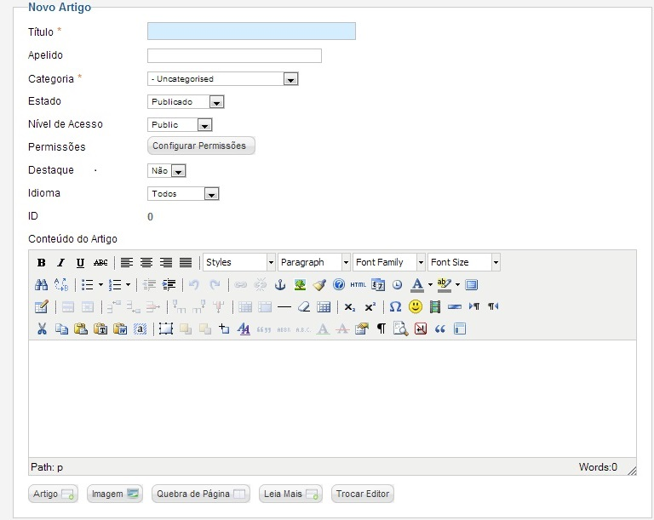
Artigo

Slide 13
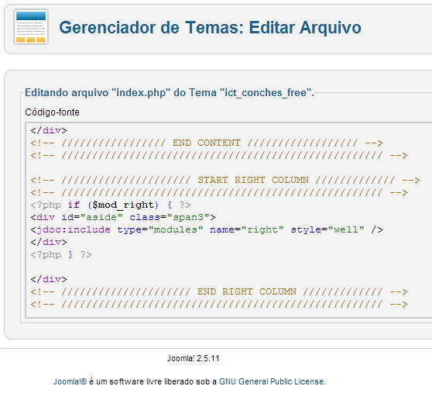
Editor PHP/HTML
Startando módulo direito – Web site CEMAJOBA
Menu de link para o Portal do Aluno

Slide 14
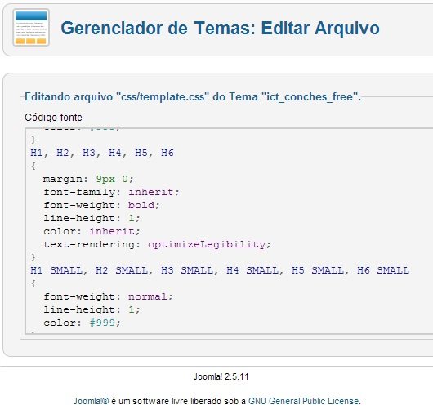
Editor CSS/HTML
Declaração geral de estilo para as fontes utilizadas em todo o web site.

Slide 15
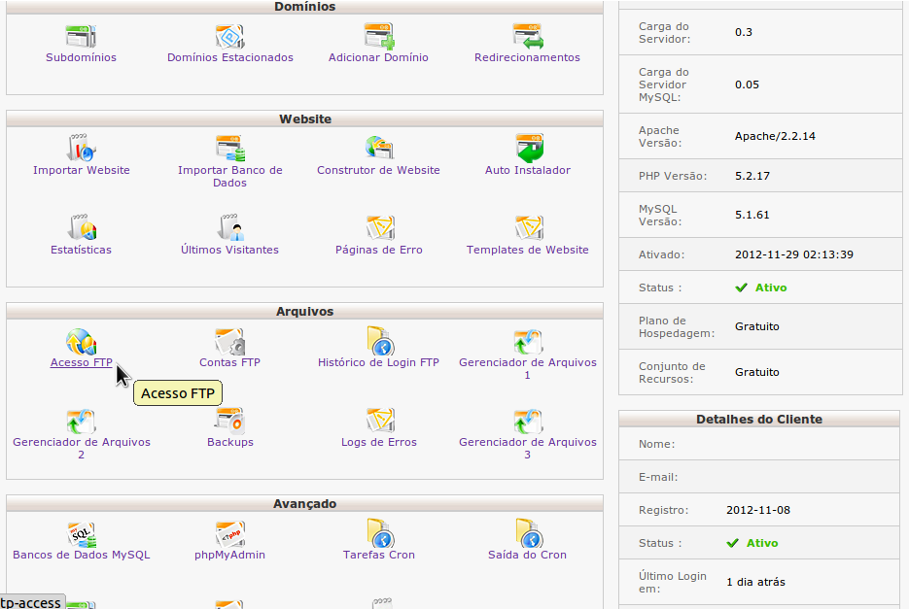
Hostinger

Slide 16
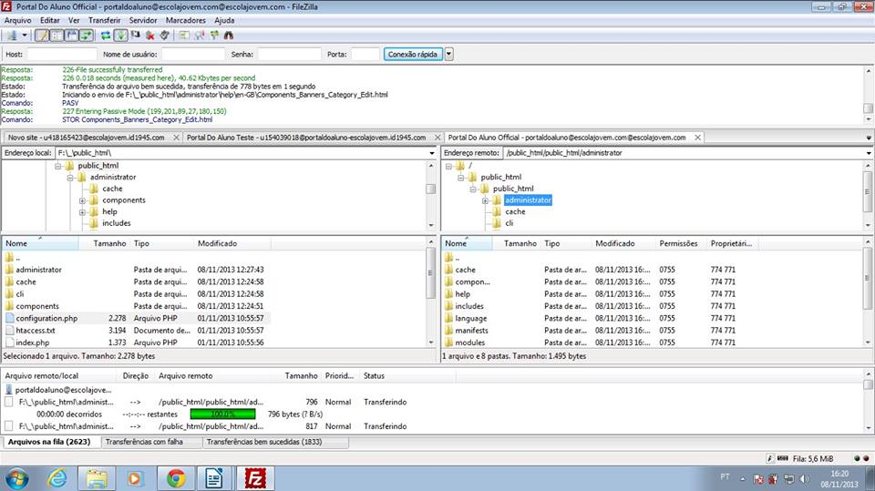
Filezilla

Slide 17
Resultados
Novos Canais:
Www.escolajovem.id1945.com
Www.portaldoaluno-escolajovem.id1945.com
Canal anteriormente utilizado:
Www.escolajovem.com

Slide 18
Conclusões
Objetivos alcançados;
Requisitos cumpridos;
Novas aptidões adquiridas;
Web site e Portal – Inicio 2013/2014;
Possibilidade de utilização em outras instituições;

